Slide 1
Case Commands UND Conditional Expression FÜr Iml
Group HM: Lukas Hubschmid und Roger Müller

Slide 2
Case Commands
Fallunterscheidung aufgrund Wert eines Ausdruckes
Je nach Implementierung in der VM performanter als IF-ELSE
Kompaktere Schreibweise als verschachteltes IF-ELSE
IML-Code-Beispiel:
switch f(x)+2*c
case 5:
...
endcase
...
defaultcase:
...
endcase
endswitch
Notes:
IML-Like analog zu z.B. while endwhile
Pascal with „Begin“ and „End“
Java with „case“ and „break“
Klar definiertes Ende eines Cases (ENDCASE)

Slide 3
Case Commands
Hinzugefügte Tokens:
SWITCH, ENDSWITCH, CASE, DEFAULTCASE, ENDCASE
Grammatikalische Syntax:
cmd ::= SWITCH expr caseNTS defaultCaseNTS ENDSWITCH
caseNTS::= CASE LITERAL COLON cpsCmd ENDCASE caseNTS
caseNTS::= ε
defaultCaseNTS ::= DEFAULTCASE COLON cpsCmd ENDCASE
defaultCaseNTS ::= ε
0 - n Cases
0 - 1 Default Case
Notes:
Inside of a case (cpsCmd) can be further commands

Slide 4
Case Commands
Typeneinschränkungen:
Typ des Ausdrucks muss mit Typ des Case-Criterias übereinstimmen (Int64 , Bool)
Kontexteinschränkungen:
Kann analog zu anderen Cmds (z.B. While-Loop) verwendet werden
Jedes Case muss durch den Literal eindeutig definiert sein
Bei Typ Boolean: nicht mehr als zwei Cases (inkl. Default Case), z.B:
Case mit Literal “true” oder “false” + Default Case
Case mit Literal “true” & Case mit Literal “false”

Slide 5
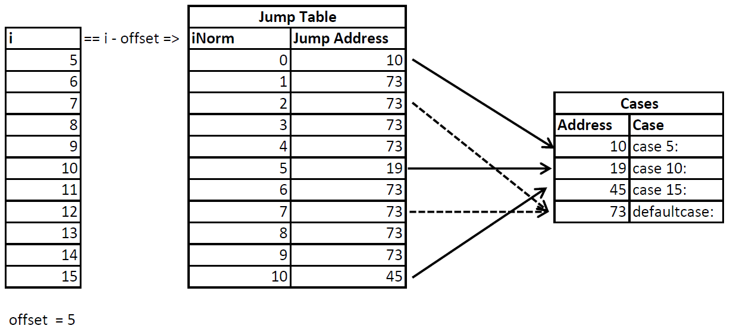
Case Commands
Implementierung mit Jump-Tabelle
Wenn Wert kleiner als kleinster Literal oder Wert grösser als grösster Literal → Default Case
case 5:
...
case 10:
...
case 15:
...
defaultcase:
...

Slide 6
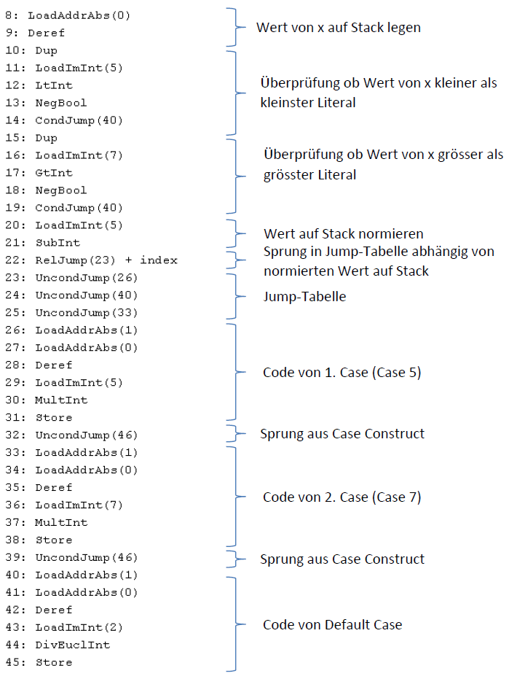
Case Commands
IML-Code:
switch x
case 5:
y := x * 5
endcase
case 7:
y := x * (((7)))
endcase
defaultcase:
y := x divE 2
endcase
endswitch
Notes:
Adressen für Jumps werden vorgängig berechnet

Slide 7
Conditional Expression
Kurze und kompakte Schreibweise für eine Fallunterscheidung
// Conditional Expression bei Zuweisung
max1 := a > b ? a : b
max2 := f(a) > f(b) divE 4 ? f(e) : f(f)
// Mit Routinenaufruf als expr
a := (f(a) > f(b) ? f(c) : f(d)) AND (f(e) = f(f) ? f(g) : f(h))
// Conditional Expression in Funktionsaufruf
f(a > b ? c : d)
// Verschachtelung mit zusätzlichem Funktionsaufruf
max3 = a > (b = c ? k : f(l)) ? t : z

Slide 8
Conditional Expression
Hinzugefügte Tokens:
QUESTIONMARK
Grammatikalische Syntax:
expr ::= term0 condExprNTS
condExprNTS ::= QUESTIONMARK expr COLON expr
condExprNTS ::= ε
term0 ::= term1 term0NTS
term0NTS ::= BOOLOPR term1 term0NTS
term0NTS ::= ε
3 Ausdrücke zwingend notwendig

Slide 9
Conditional Expression
Typeneinschränkungen:
True- und False-Ausdruck müssen von gleichem Typ sein
term0 (Bedingung) muss ein bool’scher Ausdruck sein
Kontexteinschränkungen:
Kann analog zu anderen Ausdrücken (z.B. Addition, bool’sche Operation) verwendet werden
Conditional Expressions können verschachtelt werden
Conditional Expressions können direkt bei z.B. Zuweisungen oder in Routinenaufrufen verwendet werden
Notes:
Both “expr” need the same type (Int64Val , BoolVal)
term1 {exprNTS} will be a boolean type

Slide 10
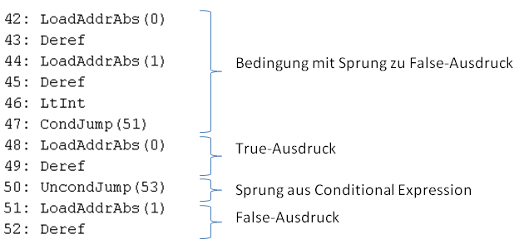
Conditional Expression
IML Code:
n < m ? n : m
Notes:
Adressen für Jumps werden vorgängig berechnet

Slide 11
Demo
Erweiterungen:
Fibonacci (rekursive Fun): programConditionalExpression
Switch-Case (Int): programSwitchCase
Switch-Case (Bool): programSwitchCaseBool
Verschiedene Div&Mod: programSwitchDiv
Allgemein:
Fakultät (While-loop): programFactorial
Mehrfaches Deref (rekursive Proc & If-Else): programInc
Notes:
programConditionalExpression: n = 17, m = 13 → 233
programSwitchCase: 3 (=27), 4 (=64) oder etwas anderes (/2) → zeigen ohne default case, ohne cases und ohne alles
programSwitchCaseBool: invert → zeigen mit defaultcase (=error)
programSwitchDiv: typeOfDiv = 2, dividend = -19, divisor = - 5
programFactorial: input = 5 → result = 120
programInc: x = 10 → y = 20

Slide 12
Fazit
Compiler funktioniert praktisch komplett
Scope-, Init-, Type-, LRVal- und Const-Checking
Globale Variablen
Routinen (auch rekursiv) inkl. copy / ref Param und Return-Wert
While-Loop und If-Else
Erweiterungen (Conditional Expression und Case Commands)
Verschiedene div/mod (Truncated / Floored / Euclidean)
Notes:
- Routinen: ref param wird korrekt mehrfach dereferenziert

Slide 13

Fragen?

